Slide 1
●拡大縮小はせずに、A4サイズで「両面印刷・短辺綴じ」の設定で印刷してください。
●見出しフォントにこだわりたい場合、フリーフォントの中で最も近いのは「バナナスリップplus」と思われます。
●アイコンなどは、適宜コピー＆ペーストしたり、削除したりしてご利用ください。
●裏面がシールになっている用紙に表面のみ印刷して、白紙カードに貼り付ければ、本物さながらのカードを増やすことができます。

Slide 2
見出し
見出し
見出し
見出し
本文はこちらに書いてください。アイコンは下のものを使ってください。
本文はこちらに書いてください。アイコンは下のものを使ってください。
本文はこちらに書いてください。アイコンは下のものを使ってください。
本文はこちらに書いてください。アイコンは下のものを使ってください。
まなびの芽の見出し（あれば）
まなびの芽の見出し（あれば）
まなびの芽の見出し（あれば）
まなびの芽の見出し（あれば）
まなびの芽も作成する場合は、こちらに冒頭部分を書いてください。まなびの芽がない場合は、該当部分を削除してください。
まなびの芽も作成する場合は、こちらに冒頭部分を書いてください。まなびの芽がない場合は、該当部分を削除してください。
まなびの芽も作成する場合は、こちらに冒頭部分を書いてください。まなびの芽がない場合は、該当部分を削除してください。
まなびの芽も作成する場合は、こちらに冒頭部分を書いてください。まなびの芽がない場合は、該当部分を削除してください。
●拡大縮小はせずに、A4サイズで「両面印刷・短辺綴じ」の設定で印刷してください。
●見出しフォントにこだわりたい場合、フリーフォントの中で最も近いのは「バナナスリップplus」と思われます。
●アイコンなどは、適宜コピー＆ペーストしたり、削除したりしてご利用ください。
●裏面がシールになっている用紙に表面のみ印刷して、白紙カードに貼り付ければ、本物さながらのカードを増やすことができます。
見出し
見出し
見出し
本文はこちらに書いてください。アイコンは下のものを使ってください。
本文はこちらに書いてください。アイコンは下のものを使ってください。
本文はこちらに書いてください。アイコンは下のものを使ってください。
まなびの芽の見出し（あれば）
まなびの芽の見出し（あれば）
まなびの芽の見出し（あれば）
まなびの芽も作成する場合は、こちらに冒頭部分を書いてください。まなびの芽がない場合は、該当部分を削除してください。
まなびの芽も作成する場合は、こちらに冒頭部分を書いてください。まなびの芽がない場合は、該当部分を削除してください。
まなびの芽も作成する場合は、こちらに冒頭部分を書いてください。まなびの芽がない場合は、該当部分を削除してください。

Slide 3
●拡大縮小はせずに、A4サイズで「両面印刷・短辺綴じ」の設定で印刷してください。
●見出しフォントにこだわりたい場合、フリーフォントの中で最も近いのは「バナナスリップplus」と思われます。
●アイコンなどは、適宜コピー＆ペーストしたり、削除したりしてご利用ください。
●裏面がシールになっている用紙に表面のみ印刷して、白紙カードに貼り付ければ、本物さながらのカードを増やすことができます。

Slide 4
見出し
見出し
見出し
見出し
本文はこちらに書いてください。アイコンは下のものを使ってください。
本文はこちらに書いてください。アイコンは下のものを使ってください。
本文はこちらに書いてください。アイコンは下のものを使ってください。
本文はこちらに書いてください。アイコンは下のものを使ってください。
まなびの芽の見出し（あれば）
まなびの芽の見出し（あれば）
まなびの芽の見出し（あれば）
まなびの芽の見出し（あれば）
まなびの芽も作成する場合は、こちらに冒頭部分を書いてください。まなびの芽がない場合は、該当部分を削除してください。
まなびの芽も作成する場合は、こちらに冒頭部分を書いてください。まなびの芽がない場合は、該当部分を削除してください。
まなびの芽も作成する場合は、こちらに冒頭部分を書いてください。まなびの芽がない場合は、該当部分を削除してください。
まなびの芽も作成する場合は、こちらに冒頭部分を書いてください。まなびの芽がない場合は、該当部分を削除してください。
●拡大縮小はせずに、A4サイズで「両面印刷・短辺綴じ」の設定で印刷してください。
●見出しフォントにこだわりたい場合、フリーフォントの中で最も近いのは「バナナスリップplus」と思われます。
●アイコンなどは、適宜コピー＆ペーストしたり、削除したりしてご利用ください。
●裏面がシールになっている用紙に表面のみ印刷して、白紙カードに貼り付ければ、本物さながらのカードを増やすことができます。
見出し
見出し
見出し
本文はこちらに書いてください。アイコンは下のものを使ってください。
本文はこちらに書いてください。アイコンは下のものを使ってください。
本文はこちらに書いてください。アイコンは下のものを使ってください。
まなびの芽の見出し（あれば）
まなびの芽の見出し（あれば）
まなびの芽の見出し（あれば）
まなびの芽も作成する場合は、こちらに冒頭部分を書いてください。まなびの芽がない場合は、該当部分を削除してください。
まなびの芽も作成する場合は、こちらに冒頭部分を書いてください。まなびの芽がない場合は、該当部分を削除してください。
まなびの芽も作成する場合は、こちらに冒頭部分を書いてください。まなびの芽がない場合は、該当部分を削除してください。

Slide 5
●拡大縮小はせずに、A4サイズで「両面印刷・短辺綴じ」の設定で印刷してください。
●見出しフォントにこだわりたい場合、フリーフォントの中で最も近いのは「バナナスリップplus」と思われます。
●アイコンなどは、適宜コピー＆ペーストしたり、削除したりしてご利用ください。
●裏面がシールになっている用紙に表面のみ印刷して、白紙カードに貼り付ければ、本物さながらのカードを増やすことができます。

Slide 6
見出し
見出し
見出し
見出し
本文はこちらに書いてください。アイコンは下のものを使ってください。
本文はこちらに書いてください。アイコンは下のものを使ってください。
本文はこちらに書いてください。アイコンは下のものを使ってください。
本文はこちらに書いてください。アイコンは下のものを使ってください。
まなびの芽の見出し（あれば）
まなびの芽の見出し（あれば）
まなびの芽の見出し（あれば）
まなびの芽の見出し（あれば）
まなびの芽も作成する場合は、こちらに冒頭部分を書いてください。まなびの芽がない場合は、該当部分を削除してください。
まなびの芽も作成する場合は、こちらに冒頭部分を書いてください。まなびの芽がない場合は、該当部分を削除してください。
まなびの芽も作成する場合は、こちらに冒頭部分を書いてください。まなびの芽がない場合は、該当部分を削除してください。
まなびの芽も作成する場合は、こちらに冒頭部分を書いてください。まなびの芽がない場合は、該当部分を削除してください。
●拡大縮小はせずに、A4サイズで「両面印刷・短辺綴じ」の設定で印刷してください。
●見出しフォントにこだわりたい場合、フリーフォントの中で最も近いのは「バナナスリップplus」と思われます。
●アイコンなどは、適宜コピー＆ペーストしたり、削除したりしてご利用ください。
●裏面がシールになっている用紙に表面のみ印刷して、白紙カードに貼り付ければ、本物さながらのカードを増やすことができます。
見出し
見出し
見出し
本文はこちらに書いてください。アイコンは下のものを使ってください。
本文はこちらに書いてください。アイコンは下のものを使ってください。
本文はこちらに書いてください。アイコンは下のものを使ってください。
まなびの芽の見出し（あれば）
まなびの芽の見出し（あれば）
まなびの芽の見出し（あれば）
まなびの芽も作成する場合は、こちらに冒頭部分を書いてください。まなびの芽がない場合は、該当部分を削除してください。
まなびの芽も作成する場合は、こちらに冒頭部分を書いてください。まなびの芽がない場合は、該当部分を削除してください。
まなびの芽も作成する場合は、こちらに冒頭部分を書いてください。まなびの芽がない場合は、該当部分を削除してください。

Slide 7
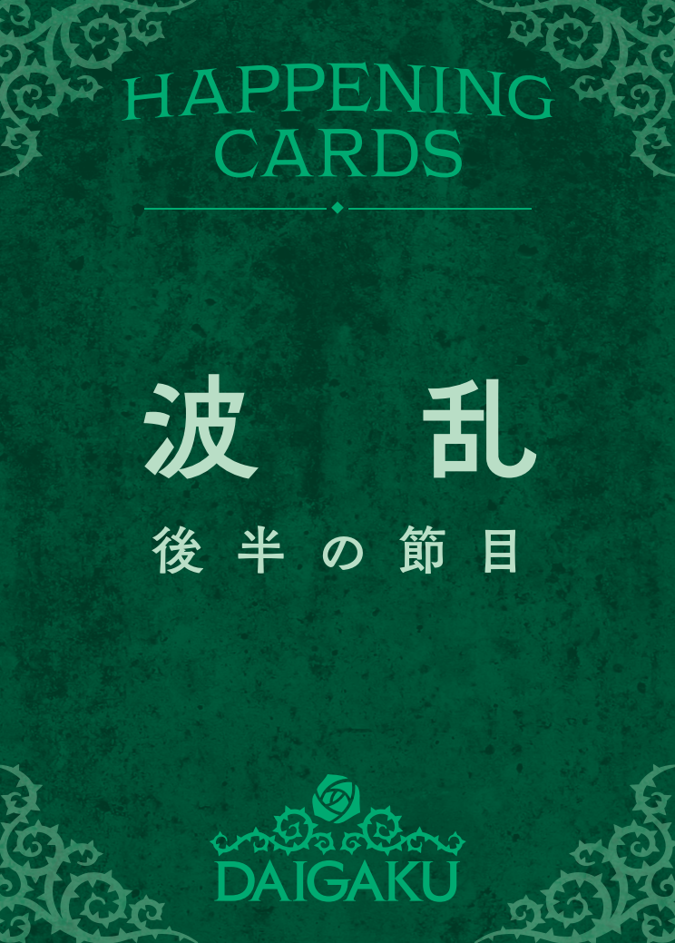
●拡大縮小はせずに、A4サイズで「両面印刷・短辺綴じ」の設定で印刷してください。
●見出しフォントにこだわりたい場合、フリーフォントの中で最も近いのは「バナナスリップplus」と思われます。
●アイコンなどは、適宜コピー＆ペーストしたり、削除したりしてご利用ください。
●裏面がシールになっている用紙に表面のみ印刷して、白紙カードに貼り付ければ、本物さながらのカードを増やすことができます。

Slide 8
見出し
見出し
見出し
見出し
本文はこちらに書いてください。アイコンは下のものを使ってください。
本文はこちらに書いてください。アイコンは下のものを使ってください。
本文はこちらに書いてください。アイコンは下のものを使ってください。
本文はこちらに書いてください。アイコンは下のものを使ってください。
まなびの芽の見出し（あれば）
まなびの芽の見出し（あれば）
まなびの芽の見出し（あれば）
まなびの芽の見出し（あれば）
まなびの芽も作成する場合は、こちらに冒頭部分を書いてください。まなびの芽がない場合は、該当部分を削除してください。
まなびの芽も作成する場合は、こちらに冒頭部分を書いてください。まなびの芽がない場合は、該当部分を削除してください。
まなびの芽も作成する場合は、こちらに冒頭部分を書いてください。まなびの芽がない場合は、該当部分を削除してください。
まなびの芽も作成する場合は、こちらに冒頭部分を書いてください。まなびの芽がない場合は、該当部分を削除してください。
●拡大縮小はせずに、A4サイズで「両面印刷・短辺綴じ」の設定で印刷してください。
●見出しフォントにこだわりたい場合、フリーフォントの中で最も近いのは「バナナスリップplus」と思われます。
●アイコンなどは、適宜コピー＆ペーストしたり、削除したりしてご利用ください。
●裏面がシールになっている用紙に表面のみ印刷して、白紙カードに貼り付ければ、本物さながらのカードを増やすことができます。
見出し
見出し
見出し
本文はこちらに書いてください。アイコンは下のものを使ってください。
本文はこちらに書いてください。アイコンは下のものを使ってください。
本文はこちらに書いてください。アイコンは下のものを使ってください。
まなびの芽の見出し（あれば）
まなびの芽の見出し（あれば）
まなびの芽の見出し（あれば）
まなびの芽も作成する場合は、こちらに冒頭部分を書いてください。まなびの芽がない場合は、該当部分を削除してください。
まなびの芽も作成する場合は、こちらに冒頭部分を書いてください。まなびの芽がない場合は、該当部分を削除してください。
まなびの芽も作成する場合は、こちらに冒頭部分を書いてください。まなびの芽がない場合は、該当部分を削除してください。

